Slide 1
سیستم های اطلاعاتی حسابداری
نویسندگان:
دکتر مهدی مرادی
(دانشیار دانشگاه فردوسی مشهد)
نعیمه بیات
www.hesabketab.org
مرجع آموزش و فایل‌های حسابداری

Slide 2

فصل نهم:
  کنترل در سیستم های اطلاعاتی رایانه ای
  محرمانگی داده ها و حفظ حریم خصوصی

Slide 3
پس از مطالعه این فصل، خواننده با مفاهیم ذیل آشنا می شود:
آشنایی با مفاهیم حفظ محرمانگی اطلاعات یا سیستم
آشنایی با انواع روش‌های حفظ محرمانگی اطلاعات
آشنایی با اهمیت حفظ حریم خصوصی و اصول پذیرفته شده درباره حفظ حریم خصوصی
آشنایی با انواع روش‌های رمز‌نگاری
آشنایی با شبکه‌های خصوصی مجازی
آشنایی با انواع کنترل‌های انتقال داده‌ها

Slide 4
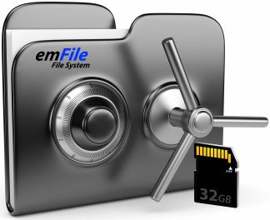
خدمات امنیت محرمانگی به صورت ممانعت از انتشار غیرمجاز داده تعریف می‌شود. این خدمات این اطمینان را به وجود می‌آورد که اطلاعات در اختیار افراد غیرمجاز و یا پردازش‌های غیرمجاز قرار نمی‌گیرد.
Accounting Information Systems

Slide 5
مراحل پیاده سازی امنیت در رابطه با اطلاعات
Accounting Information Systems
شناسایی و طبقه بندی اطلاعات
رمزنگاری
کنترل دسترسی
آموزش

Slide 6

شناسایی وطبقه بندی اطلاعات
Accounting Information Systems
اطلاعات را باید به گونه‌ای طبقه‌بندی کرد که اهمیت، اولویت و درجه‌بندی حفاظت از هر دسته از آن‌‌ها به طور کامل مشخص باشد.

Slide 7

حفظ محرمانگی اطلاعات با رمزنگاری
Accounting Information Systems
رمزنگاری برای حفظ محرمانگی اطلاعات و به عنوان یکی از کنترل‌های پیش‌گیرانه می‌تواند مورد استفاده قرار گیرد.

Slide 8
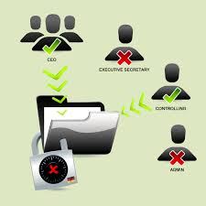
Accounting Information Systems
کنترل دسترسی به اطلاعات حساس
هدف از کنترل دسترسی، دادن اجازه دسترسی به افراد و وسایل مجاز و عدم پذیرش افراد غیرمجاز است.

Slide 9
سومین مرحله پیاده سازی امنیت : کنترل دسترسی به اطلاعات حساس
کنترل های دسترسی
کنترل های دستیابی سیستمی
کنترل های دستیابی فیزیکی
هر کاربر برای دسترسی به سیستم باید احراز هویت شده و صلاحیت آن تایید شود. این کار با انجام آزمون های سازگاری صورت می پذیرد.
1 – قرار دادن تجهیزات رایانه ای در اتاق های قفل دار
2 – استفاده از شماره شناسایی برای ورود به سایت رایانه ها
3 – استفاده از دوربین های مداربسته
4 – استفاده از سیستم امنیتی هشدار دهنده
5 – نصب قفل های لازم بر روی رایانه ها و تجهیزات رایانه ای

Slide 10
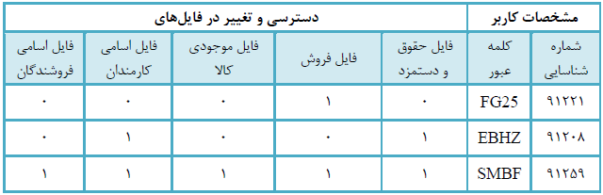
آزمون سازگاری مشخص می کند که آیا کاربری که سعی در فعال کردن سیستم دارد، مجاز به ورود به سیستم و انجام کار است یا خیر.

Slide 11

آموزش کارمندان
Accounting Information Systems
کلیه کارمندان سازمان باید آموزش‌های مناسب را در زمینه حفظ امنیت اطلاعات فرا گرفته و در جریان مقررات و رویه‌های تعیین شده بر اساس سیاست‌های امنیتی سازمان قرار بگیرند.

Slide 12

حفظ حریم خصوصی
Accounting Information Systems
برخی از اطلاعات جمع‌آوری شده توسط سازمان‌‌ها مربوط به اطلاعات شخصی افراد است که سازمان باید در رابطه با آن‌‌ها اقدامات حفاظتی لازم را اعمال نماید.

Slide 13
Accounting Information Systems
مسئولیت مدیریت
اصول پذیرفته شده درباره حفظ حریم خصوصی
اطلاع رسانی در مورد روش های حفظ حریم خصوصی
کسب رضایت افراد
حدود جمع آوری اطلاعات
استفاده و نگهداری از اطلاعات
دسترسی به اطلاعات
افشا اطلاعات برای اشخاص ثالث
امنیت اطلاعات
کیفیت
نظارت و اجرا

Slide 14

Accounting Information Systems
فاکتورهای مهم در استحکام رمزنگاری
طول کلید
Encryption
الگوریتم رمزنگاری
مدیریت حفاظت از کلیدهای رمزنگاری

Slide 15
انواع الگوریتم های رمزنگاری
رمزنگاری نامتقارن- کلید عمومی
رمزنگاری متقارن- کلید اختصاصی
در این روش از دو کلید استفاده می‌شود.
یک کلید مشترک یا عمومی که برای هرکسی قابل دسترسی است و یک کلید اختصاصی که تنها برای کاربر قابل شناسایی است.
از یک کلید برای رمزنگاری و از دیگری برای رمزگشایی استفاده می شود.
در رمزنگاری با الگوریتم‌های متقارن استفاده از یک کلید مشابه برای به رمز درآوردن و رمزگشایی الزامی است.
این موضوع امکان سرّی بودن کلید را از بین می‌برد و ممکن است اطلاعات توسط افراد غیرمجاز رمزگشایی شود.

Slide 16
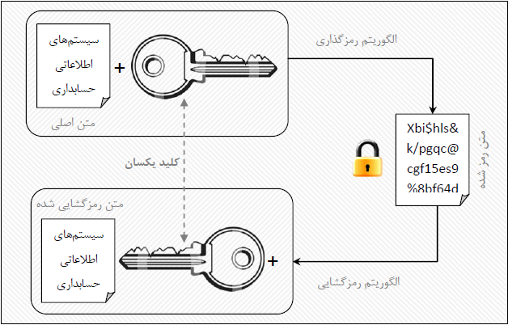
رمزنگاری متقارن

Slide 17
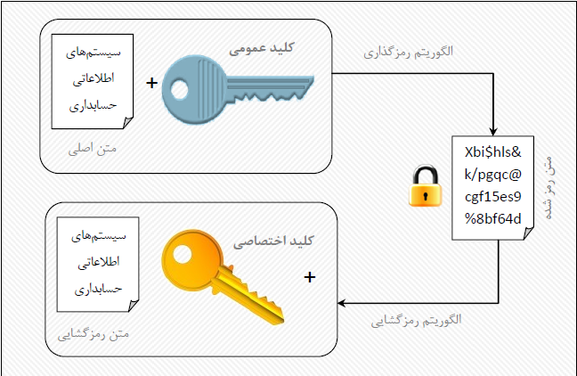
رمزنگاری نامتقارن

Slide 18
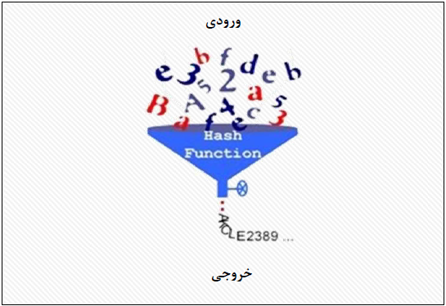
Accounting Information Systems
درهم سازی
درهم‌سازی فرآیندی است که به صورت ریاضی حجم یک جریان از داده را به یک طول ثابت کاهش می‌دهد. فرآیند درهم سازی یک فرآیند یک طرفه است.

Slide 19
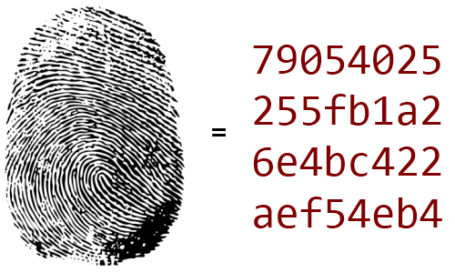
Accounting Information Systems
کاربرد توابع درهم ساز
تشخیص درستی یک فایل
هش کردن کلمات عبور
نشانه گذاری اسناد یا امضای دیجیتال
عملکرد توابع درهم ساز مشابه اثر انگشت یک شخص می باشد.

Slide 20

امضا دیجیتال
امضا الکترونیکی روشی برای حفاظت از سندیت و جامعیت اسناد الکترونیکی است.
در تولید امضا الکترونیکی از شیوه‌های رمزنگاری مبتنی بر کلید عمومی و توابع درهم ساز استفاده می‌شود.

Slide 21
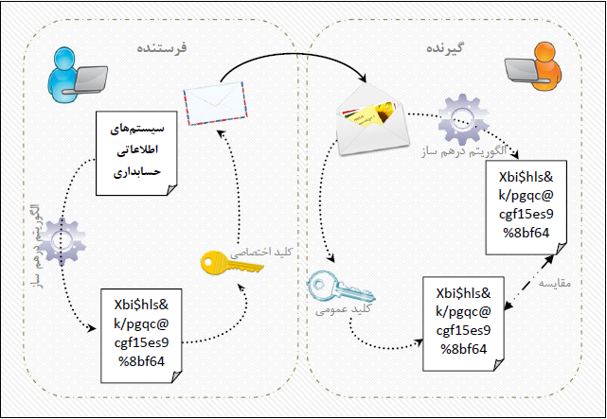
امضای دیجیتال

Slide 22

زیرساخت کلید عمومی و گواهینامه های دیجیتال
Accounting Information Systems
زیر ساخت کلید عمومی چارچوبی است که تولید، توزیع، کنترل، لغو و ردیابی گواهی‌ها و کلید‌های مربوطه را بر عهده دارد.
به عبارت دیگر، سامانه صدور کلیدهای عمومی و اختصاصی و گواهی‌نامه‌های دیجیتالی، زیرساخت کلید عمومی نامیده می‌شود.

Slide 23

شبکه های خصوصی مجازی
شبکه خصوصی مجازی در واقع پیاده‌سازی شبکه خصوصی یک شرکت یا سازمان بر روی شبکه عمومی اینترنت است.
شبکه‌های خصوصی مجازی به منظور تامین امنیت داده‌ها و ارتباطات از روش‌های متعددی مانند رمزنگاری و تونل‌سازی استفاده می‌کنند.

Slide 24
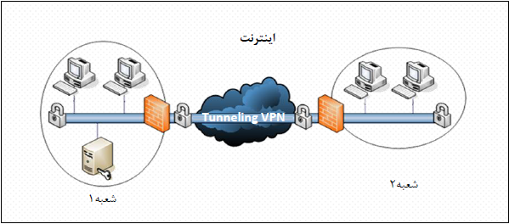
شبکه خصوصی مجازی

Slide 25

روش های بازبینی مسیردهی
کنترل های انتقال داده ها
کنترل های توازن
تکنیک های تایید پیام

Slide 26
پایان

